Slide 1
BOARDING PASS
FLIGHT
Unit 7:
Traffic
B345
GATE
D8
SEAT
29E
NOTE:
Lesson 7: Looking back

Slide 2
OBJECTIVES
BOARDING PASS
FLIGHT
B345
GATE
“Review the vocabulary and grammar of Unit 7”
D8
SEAT
29E

Slide 3
VOCABULARY
train, bus, bike, car, coach, cycle, fly, helicopter, motorbike, plane, railway station, ship, tricycle, vehicle, etc.
Means of transport:
Road signs:
ttraffic light, traffic jam, traffic rule, signpost, prohibitive, no right turn, cycle lane, school ahead, no cycling, hospital ahead, etc.

Slide 4
PRONUNCIATION
/eɪ/ | /aɪ/
Gate, date, late, nation, Asian, rain, train, paint, wait, day, play, break, great, eight, neighbour
Time, white, side, sky, fly, like, rice, why, high, night, childhood, kind, mind, eye, island, guy

Slide 5
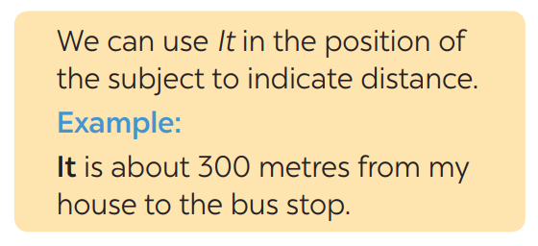
GRAMMAR: IT – INDICATING DISTANCE

Slide 6
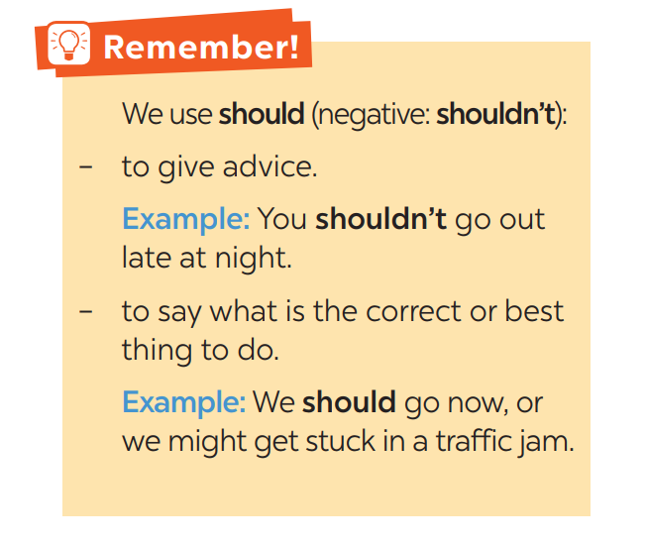
GRAMMAR: SHOULD/ SHOULDN’T

Slide 7
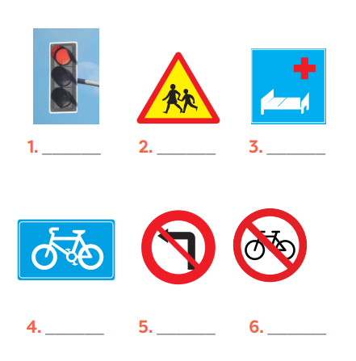
Label each sign. Work in pairs. What does each sign tell us to do?
traffic light
school ahead
hospital ahead
cycle lane
no left turn
do not cycle

Slide 8
Fill in each gap with one word to complete the sentences.
A road ___________ is anyone who uses a road, such as a pedestrian, cyclist or motorist.
Does your dad _____________ his motorbike carefully?
A __________ is a person travelling in a car, bus, train,… but not driving.
My cousin wants to become a pilot. He is learning to _______ planes.
We should be careful when the __________ light turns yellow.
user
ride
passenger
fly
traffic

Slide 9
Write complete sentences, using these cues.
Over 100km/ my hometowwn/ Ho Chi Minh city.
It’s over 100km from my home town to Ho Chi Minh City
2. About 25 km/ my grandparents' house.
→ It is about 25km to my grandparents’ house.
3. I/ used to/ small bike/ the yard/ outside/ flat.
→ I used to ride a small bike in the yard outside my flat.
4. There/ used to/ bus station/ city center/ but/ it/ move/ the suburbs.
→ There used to be a bus station in the city centre, but it was / has been moved to the suburbs.
5. Children/ must/ learn/ road safety/ before/ allowed/ ride/ bike/ road.
→ Children must learn about road safety before they are allowed to ride a bike on the road.

Slide 10
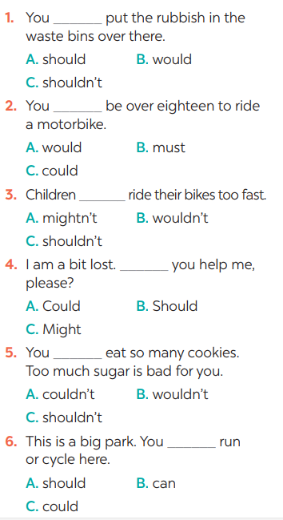
Dùng should/ shouldn’t: Đưa ra lời khuyên hoặc Để nói điều gì là đúng đắn hoặc tốt nhất để làm
Can và could cũng được dùng để nói về sự cho phép hoặc cấm đoán đã được quy định sẵn, và về những điều được phép làm hoặc không được phép làm theo luật.
“must” :muốn nói rằng điều đó là cần thiết hoặc rất quan trọng; rằng điều gì đó sẽ xảy ra trong hiện tại hoặc tương lai hoặc để nhấm mạnh ý kiến
Choose A, B, or C to complete the sentences.

Slide 11
Dùng should/ shouldn’t: Đưa ra lời khuyên hoặc Để nói điều gì là đúng đắn hoặc tốt nhất để làm
Can và could cũng được dùng để nói về sự cho phép hoặc cấm đoán đã được quy định sẵn, và về những điều được phép làm hoặc không được phép làm theo luật.
“must” :muốn nói rằng điều đó là cần thiết hoặc rất quan trọng; rằng điều gì đó sẽ xảy ra trong hiện tại hoặc tương lai hoặc để nhấm mạnh ý kiến
Choose A, B, or C to complete the sentences.

Slide 12
BOARDING PASS
Thank you!
FLIGHT
B345
GATE
D8
SEAT
29E

